Slide 1
Игра « Фронтовые письма» Внеклассное мероприятие, посвященное 70 - летию Победы в Великой Отечественной войне
Автор: учитель русского языка и литературы
МОУ « Аристовская СОШ»
Васильева Е. П.

Slide 2
Правила игры
Дети делятся на 2 команды. Каждой команде нужно написать письмо с фронта домой , свернуть его правильно в треугольник( команда которая справится с заданием быстрее - ходит первой). Выбрасывание игрального кубика определяет количество ходов вперед. Задачи команд доставить письмо (дойти до финиша).
На игровом поле находятся специальные ходы:
Ходы со стрелками, указывающие на переход вперед или назад на
Интеллектуальное задание;
Литературное задание;
Физическое задание;
Музыкальное задание;
Творческое задание;
Пауза – команда пропускает ход;
Цифры указывают количество ходов, которые игрок должен сделать
вперед ( +) или назад (-).
+5
-3

Slide 3
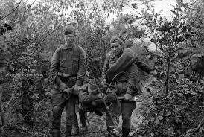
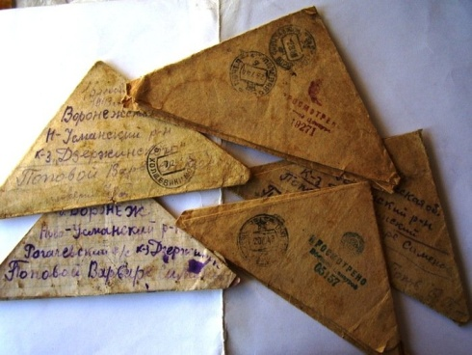
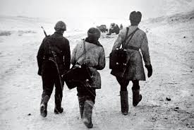
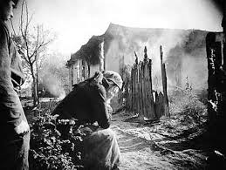
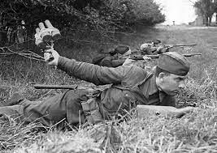
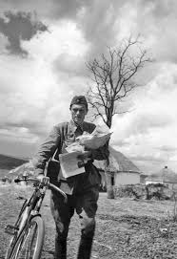
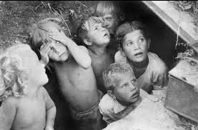
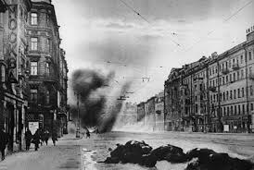
-3
+5
+2
-4

Slide 4
Интеллектуальные задания
1. Когда началась Вов?
22 июня 1941 года.
2. Когда закончилась Вов?
9мая 1945год
3. Что означают эти сочетания букв и цифр Т -26,Т – 34?
танки
4. Что означают эти сочетания букв и цифр Ил – 2, Як -1?
самолеты
5. Нападением, на какую страну немцы развязали 2 –мировую войну?
на Польшу
6. Каким днем недели было 22 июня в 1941 году?
воскресенье
7. Назовите имя и фамилию блокадницы, ставшей всемирно известной благодаря своему дневнику?
Таня Савичева 12 лет.
8. Сколько дней продолжалась блокада Ленинграда?
872 дня
9. Сколько людей СССР погибло во время 2 –мировой войны?
27 млн. человек
10. Скольким городам присвоено звание «Город герой»?
12 городов и 1 Брестская крепость
11. Назовите самое крупное танковое сражение в истории 2 мировой войны?
12.Как назывался план вторжения на территорию СССР?
Курская битва
13. Назовите главнокомандующего войсками СССР?
план Барбаросса
Иосиф Виссарионович Сталин

Slide 5
Литературные задания
Кому принадлежат строки:
1. Враги сожгли родную хату,
Сгубили всю его семью.
Куда теперь идти солдату,
Кому нести печаль свою.
2. Переправа, переправа…
Темень, холод. Ночь как год.
Но вцепился в берег правый,
Там остался первый взвод.
Михаил Исаковский
« Василий Теркин» А. Твардовский
3. Был трудный бой. Все нынче как спросонку,
И только не могу себе простить:
Из тысяч лиц узнал бы я мальчонку,
А как зовут, забыл его спросить.
4. Мы шли ему навстречу из России.
Проснувшись, он махал войскам рукой..
Ты говоришь, что есть еще другие,
Что я там был и мне пора домой..
К. Симонов « Майор привез мальчишку на лафете..»
А. Твардовский « Рассказ танкиста»
6.Помните! Через века, через года – помните!
О тех, кто уже не придет никогда - помните!
Не плачьте! В горле сдержите стоны, горькие стоны.
5. Ты помнишь, Алеша, дороги Смоленщины,
Как шли бесконечные, злые дожди,
Как кринки несли нам усталые женщины,
Прижав, как детей, от дождя их к груди.
Р. Рождественский
7. Как разглядеть за днями след нечеткий?
Хочу приблизить к сердцу этот след
На батарее были сплошь - девчонки.
А старшей было восемнадцать лет .
К. Симонов « Ты помнишь, Алеша,,..» посвященное А. Суркову.
Р. Рождественский « Баллада о зенитчицах»

Slide 6
Физические задания
1. Выполните воинское приветствие командира.
2. Промаршировать по классу.
3. Проползти ползком как разведчики.
4. Присесть 10 раз.
5. Показать, как будет передвигаться раненый в ногу солдат.
6. Отжаться 10 раз.
7. Просидеть на стуле с прямо поднятыми ногами 5 минут.
8. Простоять на одной ноге 5 минут.
9. Простоять с поднятыми руками вверх 5 минут.
10. Выполнить наклоны вперед, сидя на стуле.

Slide 7
Музыкальные задания
Прослушайте песню, отгадайте название, композитора и автора слов.
« Священная война» Композитор: А. Александров, автор слов: В. Лебедев – Кумач
« Жди меня» Композитор: Матвей Блантер, автор слов: Константин Симонов
«День Победы» Композитор: Давид Тухманов , автор слов : Владимир Харитонов
« В землянке» Композитор: Константин Листов, автор слов: Алексей Сурков
« Бухенвальдский набат» Композитор: Вано Мурадели, автор слов: Владимир Соболев
« Прощание славянки» Композитор: Агапкин Василий, слова: разные варианты текстов разные авторы
« На безымянной высоте» Композитор: Вениамин Баснер, автор слов: Михаил Матусовский
«Катюша» Композитор: Матвей Блантер, автор слов: Михаил Исаковский
« Три танкиста» Композиторы: братья Покрасс, автор слов: Борис Ласкин
«Алеша» Композитор: Колмановский Э., автор слов: К. Ваншенкин
«Эх, дороги» Композитор: Анатолий. Новиков, автор слов: Л. Ошанин
« Ах, эти тучи в голубом» Композитор: А. Журбин, автор слов: В. Аксенов и П. Синяковский

Slide 8
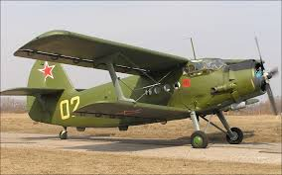
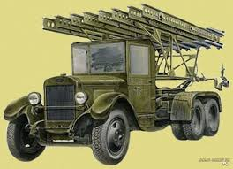
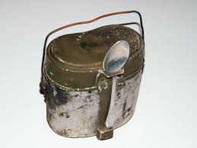
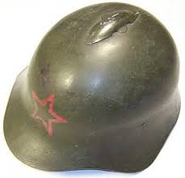
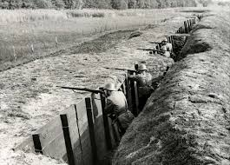
Творческие задания
1. Нарисовать символ победы
2. Нарисовать танк.
3. Нарисовать самолет.
4. Нарисовать боевую машину Катюшу.
5. Нарисовать флаг СССР?
6. Нарисовать каску советского солдата.
7. Нарисовать солдатский котелок.
8. Нарисуйте окопы.

Slide 9
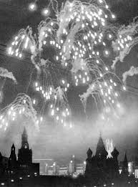
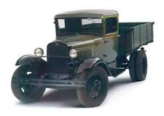
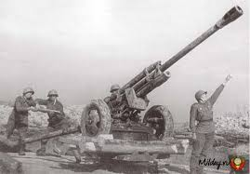
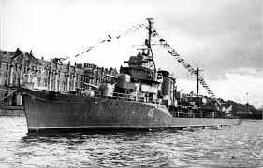
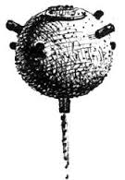
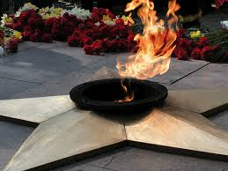
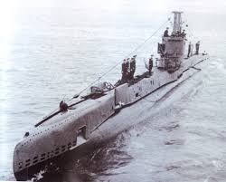
9. Нарисуйте салют Победы.
10. Нарисуйте военную машину.
11. Нарисуйте зенитную установку
12. Нарисуйте военный корабль
13. Нарисуйте водную мину.
15. Нарисуйте вечный огонь
14. Нарисуйте подводную лодку.

Slide 10
Поздравляем!
Вы стали победителем!
Письма с фронта доставлены!
Ура!

